Slide 1
输入输出与计算
年 级：六年级 学 科：信息科技
主讲人：张心诚 学 校：上海市青浦区教师进修学院附属中学

Slide 2
输入输出与计算
1 了解过程中的控制
2 分析控制系统的典型环节
3 认识生活中的控制系统

Slide 3
1 了解过程中的控制

Slide 4
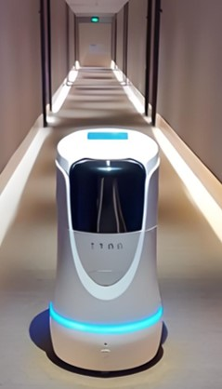





过程中的控制

Slide 5



分析送餐过程
老板
送餐员
顾客
将餐品送给顾客
请用餐

Slide 6
送餐机器人操作界面
在送餐机器人控制系统中，我们可以通过以下选项，控制送餐机器人的目的地。
送到A桌
送到B桌
送到……

Slide 7
活动：体验过程中的控制
老板
送餐员
顾客
将餐品送给顾客，尽快
请用餐
目的地
路线
速度……

Slide 8




活动：把车推到目的地
D1
起点
在指定的路线上，
把小车推到目的地。
A1
B1
C1
D1
A2
B2
C2
D2
A3
B3
C3
D3
B3
终点
A4
B4
C4
D4

Slide 9
活动：把车推到目的地
D1
起点
在指定的路线上，
把小车推到目的地。
A1
B1
C1
D1
A2
B2
C2
D2
A3
B3
C3
D3
B3
终点
A4
B4
C4
D4

Slide 10

活动：把车推到目的地
A1
B1
C1
D1
把小车推到D2目的地。
A2
B2
C2
D2
1.你是怎样控制小车往前走的?
2.你是怎样控制小车加速和减速的?
3.你是怎样控制小车改变前进方向的?
D2
A3
B3
C3
终点
D3
B3
起点
A4
B4
C4
D4

Slide 11
活动：把车推到目的地
A1
B1
C1
D1
A2
B2
C2
D2
A3
B3
C3
D3
A4
B4
C4
D4

Slide 12
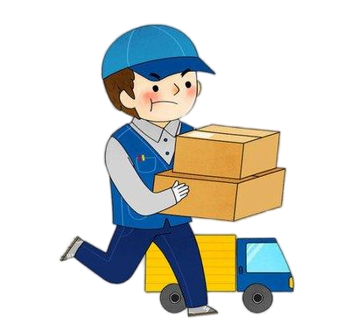
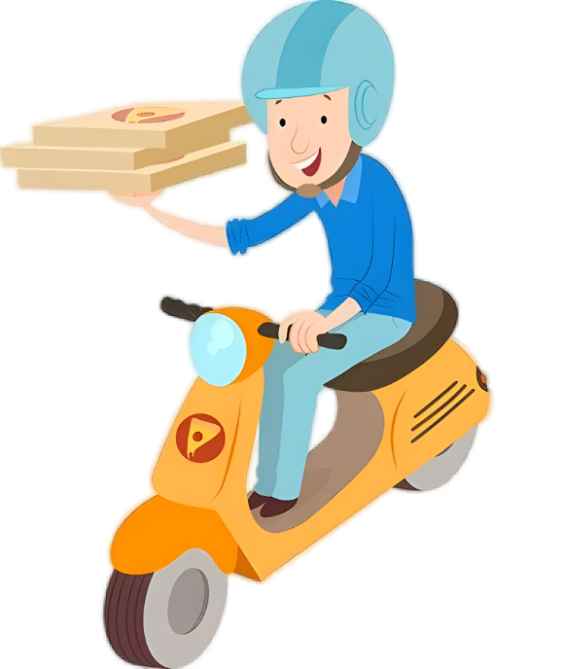
活动小结

Slide 13
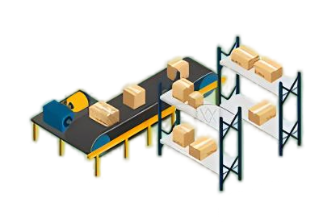
活动小结

Slide 14
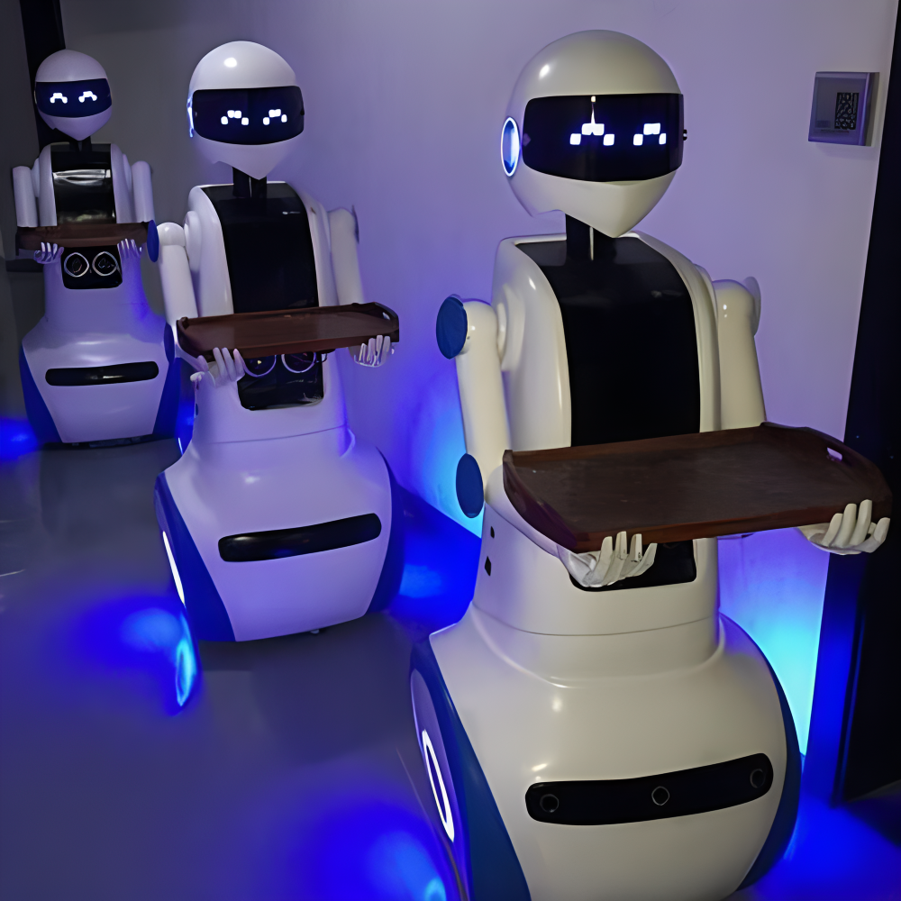
过程与控制
实际上，人们通过开与关操作启动控制系统后，控制系统就会按特定的控制规则或原理进行工作。

Slide 15
2 分析控制系统的典型环节

Slide 16
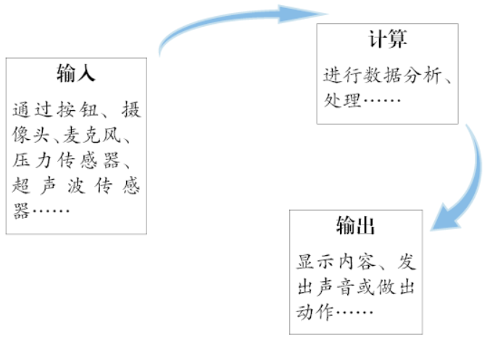

输入、计算、输出
可以把控制系统想象成一个机器人，它的工作过程实质上涵盖了指令的发出（输入）、算法的内部处理（计算）和结果的呈现（输出）三个环节。

Slide 17
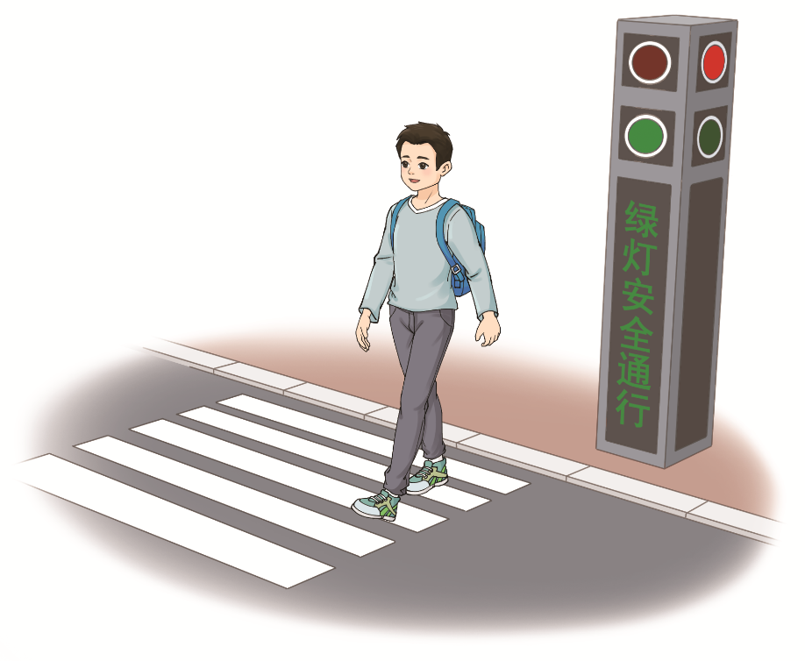

活动：分析看到红灯的反应
如果你正要过马路，前方红灯亮起。请把自己作为一个系统，分析在这个情境中，输入、输出分别是什么？
？
？
计算
输入
输出

Slide 18

活动：分析看到红灯的反应
眼睛获取“交通信号变红”的信号
脚停止运动的信号
输入
输出
这里的“计算”，可以理解为人脑进行的思考、分析、判断等思维活动，这就是系统中的“计算”环节。

Slide 19
分析送餐过程
输入
计算
输出
桌号
机器人运动到指定地点
处理装置

Slide 20
过程与控制的三个典型环节
这些我们所了解的控制系统中的过程与控制，实质上都是由这三个基本环节构成的。
输入
计算
输出
控制系统

Slide 21
3 认识生活中的控制系统

Slide 22
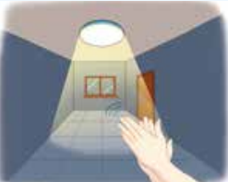

楼道声控灯
输入
计算
输出
处理检测到的信号，
生成工作指令
声音
灯亮或者不亮

Slide 23


活动：用计算机输汉字过程中的输入、计算与输出
1. 说出处理文档时所使用的输入设备和输出设备。

Slide 24
活动：用计算机输汉字过程中的输入、计算与输出
输入
计算
输出
处理检测到的信号，
生成工作指令
例如用键盘输入信息
例如在屏幕上显示信息

Slide 25
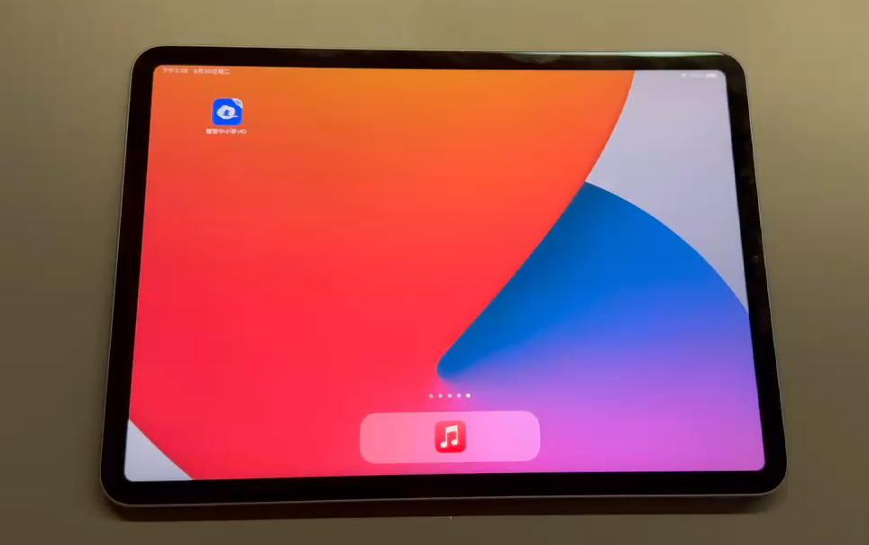
体验生活中的过程与控制

Slide 26
输入输出与计算
1 了解过程中的控制
在控制系统中，控制是非常重要的。
2 分析控制系统的典型环节
输入、计算、输出是控制系统工作的三个基本环节。
3 认识生活中的控制系统
所有控制系统都可以用输入计算输出的模式进行理解。

Slide 27
课后思考
有些公共场所安装了自动门，人靠近，门会自动打开。请你分析它的输入、输出分别是什么，把答案填在横线上。另外，你能想到它是通过什么设备获取输入信号的吗？
计算：
处理检测到的信号，生成指令
输入:
输出:
_________
_________

Slide 28
鸣 谢
教学设计与指导
谢忠新 张杨旭 张汶
资源与技术支持
李小维 杨文胡

Slide 29
声 明
上海市中小学在线视频课中部分图片、视频、音乐、文章等作品来源于相关专著、网络资源等，已努力查询并标注来源，但未免有疏漏之处。如存在个别未标注的情形，敬请谅解！
本课所有相关原创课件、资源与视频等，除法律另有规定之外，任何单位和个人未经版权单位授权不得使用。

Slide 30
监 制
徐汇区教育学院
2024年8月

